Slide 1
底 线
某项活动进行前设定的期望目标的最低目标和基本要求。
两岸关系 底线？
上课底线？

Slide 2
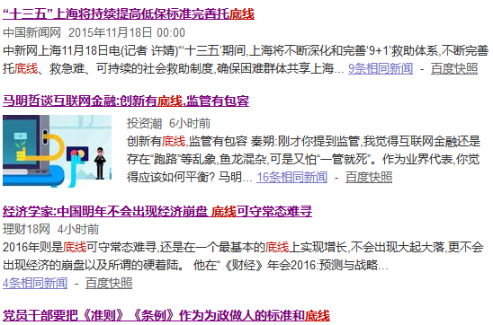

Slide 3
？
法 律
底 线

Slide 4
高线：灯塔
引领和定力
不想腐
理想信念和道德情操
不能腐
底线：堤坝
规制和防线
纪律和规矩
不敢腐

Slide 5
全面从严治党
依规治党与以德治党相统一

